Slide 1



QA בודק תוכנה
אלכס גורבצ'וב

Slide 2
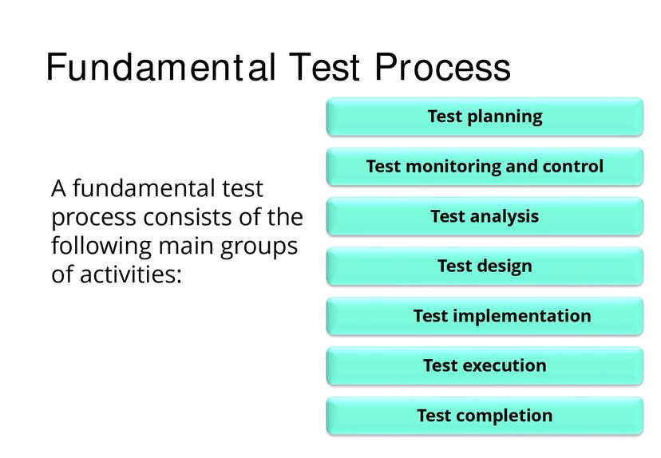
עקרונות הבדיקה
תוצרי תהליך הבדיקות
Software Test Plan - STP
מסמך שנכתב כבר בשלב מסמך הדרישות או האפיון, תכנית על של הבדיקות מה ייבדק לפי תיעדוף, כולל ניהול סיכונים ומשאבים, לא כולל תסריטים.
Software Test Description - STD
תכנית בדיקות מפורטת, כוללת את כל התסריטים בכל רמה ובכל סוג, לרבות צעדים, תנאים מקדימים להרצה ותוצאות רצויות.
Software Testing Results - STR
מסמך סיכום בדיקות. מה הבדיקות שבוצעות והסטטוס שלהן. סך התקלות לפי רמות חומרה. פירוט התקלות הקריטיות שיכולות לסכן את המערכת, קביעה אם המערכת עמדה ביעדיה, ערכת הסיכונים, על פי מסמך זה הלקוח מחליט אם לצאת לייצור או לא.

Slide 3
עקרונות הבדיקה
תוצרי תהליך הבדיקות
התוצרים מתהליך הבדיקות הם חלק מתהליך העבודה ועשויים להשתנות בין חברה אחת לאחרת או לחלופין בין מוצרים בתוך החברה.
שלב 1 - תוצרי תכנון הבדיקות
תכנית הבדיקות (לרוב אחת) כוללת מידע על בסיס הבדיקות ואת הקשר לתוצרים הנוספים בתהליך הבדיקות וזאת באמצעות טבלת הדרישות. בנוסף, תכנית הבדיקות תכלול קריטריונים ליציאה אשר ישמשו
במהלך תהליך הבדיקות לקבלת החלטות על מוכנות המערכת/אפיונים הנבדקים.
תכנית בדיקה - STP (Software Test Plan)
מידע ממקורות המידע ובניית טבלת הדרישות
קריטריונים - הגדרת תנאי היציאה
ניטור ובקרה - תהליכי הניטור והבקרה

Slide 4
עקרונות הבדיקה
תוצרי תהליך הבדיקות
שלב 2 - תוצרי מעקב ובקרה לתהליך הבדיקות
שלב הניטור והמעקב מייצר מגוון דוחות. קצב התקדמות, דוחות מסכמים ועוד. כל דוחות הבדיקה צריכים לספק פרטים רלוונטיים למנהלים (או לכל בעל ענין אחר) ולשקף מידע לקצב ההתקדמות, איכות, סיכומים וכו'. הניטור והבקרה עשוי להתבצע גם על תוצרים נוספים כגון ניהול הפרויקט, משאבים, מאמץ נדרש ועוד.
דוחות התקדמות הבדיקות (דוחות שוטפים, בתדירות קבועה ובסיס קבוע)
דוח סיכום בדיקות - דוח STR (Software Test Report) המופק בנקודות סיום חשובות
מידע - כל הדוחות צריכים לכלול מידע רלוונטי לקהל אליו הם מיועדים
דוחות בקרה - כוללים מידע בנושאים ניהוליים: עמידה בלו"ז, סיום משימות, כוח אדם, מידת המאמץ

Slide 5
עקרונות הבדיקה
תוצרי תהליך הבדיקות
שלב 3 - תוצרי ניתוח הבדיקות
שלב ניתוח הבדיקות הוא השלב בו נייצר את טבלת הדרישות. כל רשומה בטבלה כוללת תיעוד לתנאי הבדיקה, הגדרה ותיעדוף. כל אחד מתנאי הבדיקה מאפשר עקיבות וכיסוי לרכיבי המערכת מאספקט הבדיקות.
בבדיקות חוקרות שלב ניתוח הבדיקות עשוי לכלול טבלאות שונות בכדי להציג את כל מקרי ותנאי הבדיקות שיש לבצע.
תנאי בדיקה (Test Conditions) מוגדרים ומתועדפים
דרישות - בין תנאי הבדיקות לבין בסיס הבדיקות
דיווח תקלות - דיווח תקלות שהתגלו בבסיס הבדיקות

Slide 6
עקרונות הבדיקה
תוצרי תהליך הבדיקות
שלב 4 - תוצרי עיצוב הבדיקות
עיצוב הבדיקות הוא השלב הכולל את כתיבת והרחבת תרחישי הבדיקה על בסיס שלב הניתוח בו הוגדרו תנאי הבדיקות ונכתבה טבלת הדרישות.
תרחישי הבדיקה יכתבו ללא נתונים ממשיים עבור הפעולות השונות על מנת שניתן יהיה להשתמש בהם שימוש חוזר (בסבבים מתקדמים) ללא צורך לתחזק את הפעולות.
במסגרת כתיבת התסריטים ניתן לזהות את נתוני הבדיקה הנדרשים, את סביבת הבדיקות הנדרשת ואת התשתית והכלים.

Slide 7
עקרונות הבדיקה
תוצרי תהליך הבדיקות
שלב 5 - תוצרי יישום (הרחבת) הבדיקות
שלב יישום הבדיקות כולל:
נהלי הבדיקה
מנות הרצה
תזמון ביצוע בדיקה
נתוני הבדיקה משמשים להקצאת ערכים קונקרטיים, לפעולות ולתוצאות הצפויות של מקרי מבחן. פעמים מסוימות בשלב היישום נכללות פעולות נוספות הכרוכות בכלים כגון וירטואליזציה לשירות מסוים, סקריפט אוטומטי.

Slide 8
עקרונות הבדיקה
תוצרי תהליך הבדיקות
שלב 5 - תוצרי יישום (הרחבת) הבדיקות
הרחבת נוהלי הבדיקה ומספורם לפני סדר הרצתם
בניית מנות ההרצה
יצירת תכנית הרצה
דרישות -בין צעדי הבדיקות מקרי הבדיקות לבין תנאי הבדיקות ובסיס הבדיקות
שימוש בכלים - תוצרים המיוצרים בכלים: תסריטי בדיקות אוטומטיים הדמיה של שירות נבדק
סביבות , תשתית וכלים - הכנת סביבת הבדיקות
נתוני הבדיקה - וידוא ויצירת נתוני הבדיקה
מקרי בדיקה ספציפיים - הפיכת מקרי הבדיקה למפורטים באמצעות נתוני הבדיקה

Slide 9
עקרונות הבדיקה
תוצרי תהליך הבדיקות
שלב 6 - תוצרי הרצת הבדיקות
שלב ביצוע מקרי הבדיקה כולל:
תיעוד סטטוס מקרי הבדיקה ו/או צעדי הבדיקה
סטטוסים - מוכן להרצה/עבר/נכשל/חסום/לדלג/וכו'
דוחות - דוחות תקלות
תיעוד הרכיבים, כלי הבדיקות, והבודקה בהם היה שימוש במהלך הבדיקות
דרישות - קבלת סטטוס של כל רכיב בבסיס הבדיקות בעזרת עקיבות דו-צדדית בין בסיס הבדיקות למקרי הבדיקה והצעדים שהורצו
עמידה בקריטריונים - באמצעות הדרישות ניתן לבדוק את העמידה בקריטריון כיסוי הדרישות ואת התוצאות

Slide 10
עקרונות הבדיקה
תוצרי תהליך הבדיקות
שלב 7 - תוצרי סיום וסגירת הבדיקות
סיום הליך עבודת הבדיקות כולל דוח מסכם, פירוט רכיבי הבדיקה, מצב מוכנות המערכת ואפשרויות לשיפור
STR - דוחות מסכם של הבדיקות
דוחות - דוחות תקלות
שיפור עתידי - משימות לשיפור פרויקטים/איטרציות עתידיים
שיפור לגרסה הבאה - בקשות לשיפור או דרישות חדשות לגרסה הבא

Slide 11
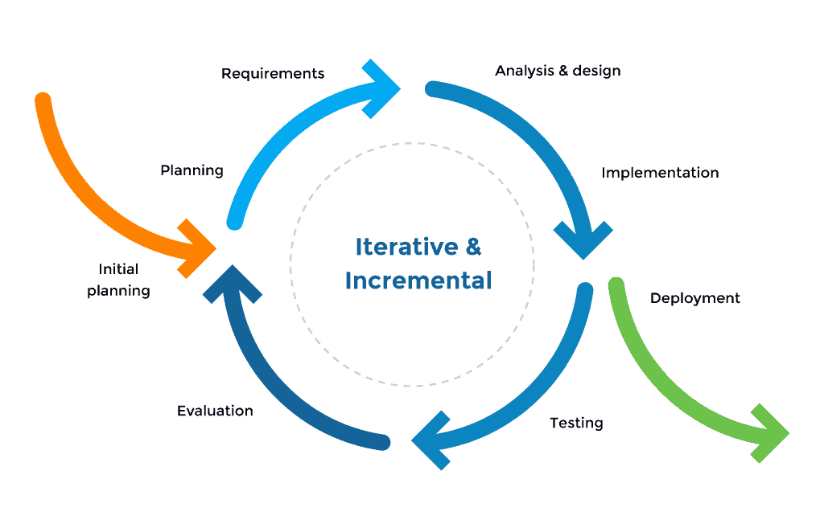
בדיקות במחזור חיי הפיתוח
מודלים של מחזור פיתוח תוכנה
פעילות הבדיקות היא פרויקט עצמאי בתוך פרויקט שלם ולכן קשורה באופן ישיר לפעילות הפיתוח. לכן, עלינו לאמץ גישות שונות לבדיקות בהתאם למודל הפיתוח של הפרויקט/ארגון. כיום קיימים מודלים רבים לפרויקט בשלב הפיתוח, בפרק זה נסקור את המודלים השכיחים ביותר בשלב הפיתוח, ואת גישות הבדיקות המתייחסות לכל מודל.
פיתוח תוכנה ובדיקות תוכנה חשוב שהבודק יכיר את מודלי הפיתוח ואת פעילויות הבדיקה העשויות להתאים לתהליך.
בכל מודל במחזור חיי פיתוח התוכנה ישנם מספר מאפייני בדיקות טובים:
לכל פעילות פיתוח קיימת פעילות בדיקה מתאימה.
לכל רמת בדיקה קיימות מספר מטרות בדיקה מתאימות.
ניתוח ועיצוב הבדיקות יחלו בהתאם לפעילות פיתוח.
בודקי תוכנה ישתתפו בדיונים על מנת להגדיר במדויק את הדרישות והעיצוב. בודקי התוכנה יהיו מעורבים בסקירת מוצרי התוכנה מהנקודה בה קיימת טיוטה ראשונית (ללא קשר למודל הפיתוח הנבחר) פעילות הבדיקה צריכות להתחיל מוקדם בהליך הפיתוח (היצמדות לעקרון "בדיקה מוקדמת").

Slide 12
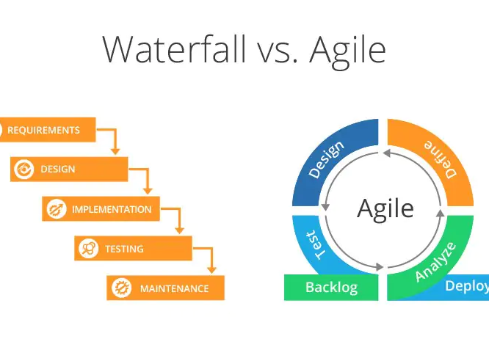
בדיקות במחזור חיי הפיתוח
מודלים של מחזור פיתוח תוכנה
בודקי תוכנה ישתתפו בדיונים על מנת להגדיר במדויק את הדרישות והעיצוב. בודקי התוכנה יהיו מעורבים בסקירת מוצרי התוכנה מהנקודה בה קיימת טיוטה ראשונית (ללא קשר למודל הפיתוח הנבחר) פעילות הבדיקה צריכות להתחיל מוקדם בהליך הפיתוח (היצמדות לעקרון "בדיקה מוקדמת").
אנו נתייחס למודלי הפיתוח בשתי קטגוריות:
מודל פיתוח סדרתי (רציף) - מודל מפל מיים, מודל V
מודל פיתוח בסבבים (האיטרטיבי) - Agile
לכל איטרציה מוגדרת תוכנית עבודה ההולכת וגדלה עד להשלמת פיתוח המוצר כולו או עד להפסקת פיתוחו. דוגמאות:
RUP איטרציות ארוכות במיוחד (שלושה חודשים) והתוספות גדולות בהתאמה
Scrum איטרציות קצרות יחסית והתוספות קטנות (יתכן גם 2-3 תכונות)
Kanban איטרציות בפרקי זמן שאינם קבועים. גישה זו עשויה לספק שיפור אחד או מגוון שיפורים
Spiral גישת פיתוח איטרטיבית בה נעשה יצירת תוספות הכוללות ניסויים שחלקן ישתנו במהלך הדרך או לא ישולבו במוצר כלל

Slide 13

בדיקות במחזור חיי הפיתוח
בחירת מודל הפיתוח המתאים
יתכן ויהיה צורך לאחד או לארגן אחרת את רמות הבדיקה או את פעילויות הבדיקות, כדי להתאימן לצרכי הפרויקט. לדוגמא: שילוב רמות בדיקה לשילוב מוצר מדף בתוך מערכת גדולה יותר.
יתכן ויהיה צורך לשנות את המודלים של הבדיקה בהתאם לסוגי הפיתוח ומשך הפיתוח, או במהלך הפיתוח. דוגמא: במערכות IoT (Internet Of Things), הכוללות אובייקטים שונים ורבים (כגון מכשירים, מוצרים ושירותים), משתמשים במודלי פיתוח שונים לכל אובייקט. דבר זה מהווה אתגר של פיתוח גרסאות במערכות IoT.בנוסף ניתן דגש לשלבים האחרונים במודל פיתוח התוכנה (התפעול, עדכון, ופרישת המער') לאחר העלייה לאוויר.

Slide 14
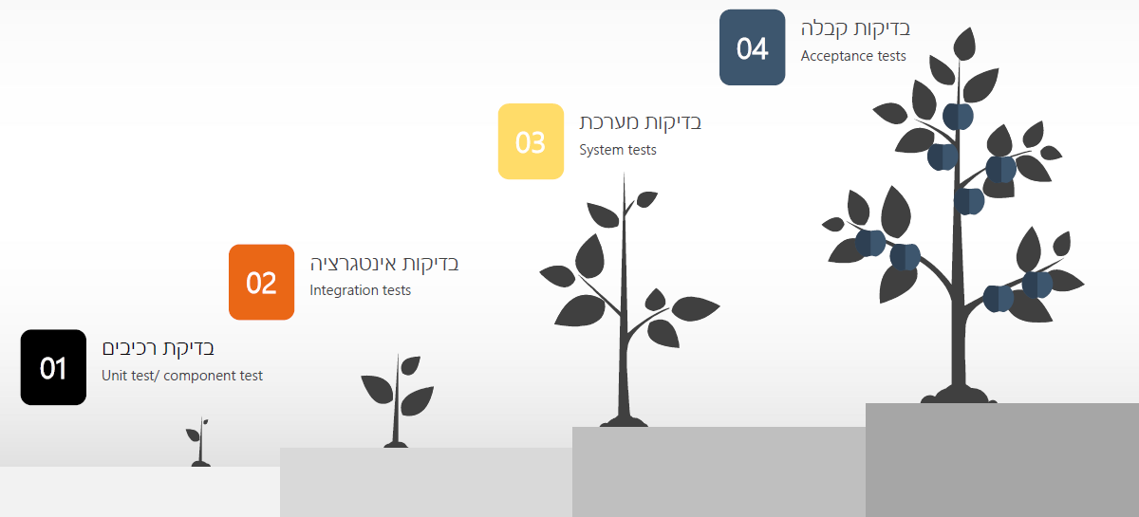
בדיקות במחזור חיי הפיתוח
רמות הבדיקה
פעילויות הבדיקה במערכת נחלקות לרמות בדיקה (Test levels). רמות בדיקה נקראות גם שלבי בדיקה. כל רמת בדיקה מנוהלת ומאורגת בנפרד ומוגדר אחראי על רמת הבדיקה.
רמת הבדיקה
אוסף פעילויות בדיקה המאורגנות ומנוהלות יחד ומה שמקשר ביניהם הוא היבט
הצוות האחראי לביצוע הפעילויות שלה.

Slide 15
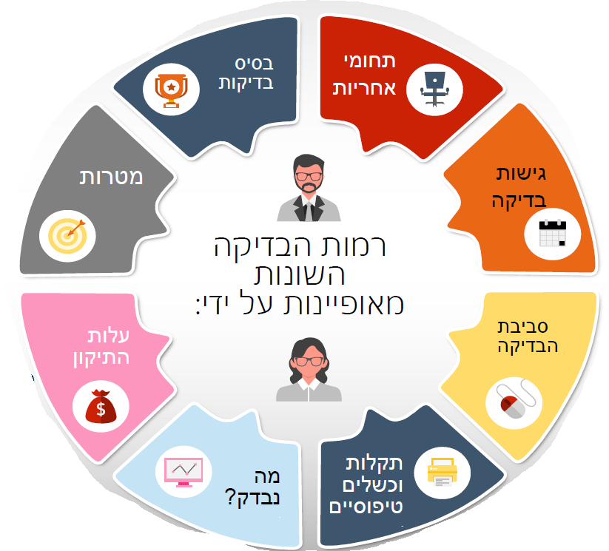








בדיקות במחזור חיי הפיתוח
רמות הבדיקה
את רמות הבדיקה השונות ניתן לאפיין על פי התכונות הבאות:
יעדים
מקורות המידע לבדיקה
אובייקט הבדיקה (מה ייבדק)
סוגי הפגמים/כשלים
גישות בדיקה
אחריות בדיקה
לכל רמת בדיקה קיימת סביבה ייעודית לביצוע הבדיקות (לדוגמה: לבדיקת המערכת ואישורה הסופי על ידי
הלקוח תוקצה סביבת בדיקות אצל הלקוח ואילו בפיתוח תהיה סביבת בדיקות למפתחים)

Slide 16









בדיקות במחזור חיי הפיתוח
רמות הבדיקה
בדיקות רכיבים )בדיקות יחידה(
מטרה: בדיקת כל רכיב בנפרד - ב"זום" גבוה"
בדיקות רכיבים נקראות גם בדיקות יחידה, בדיקות מודול או בדיקות תכנית. רמת בדיקה זו מתמקדת ברכיבים בודדים אשר ניתן לבדוק בנפרד. בדיקות יחידה יכולות לכלול בדיקות פונקציונליות, בדיקות לא פונקציונליות (לדוגמא: ניצול משאבים וזליגת זיכרון, בדיקות חוס), ובדיקות מבניות (כגון כיסוי הסתעפויות). בדר"כ בבדיקות יחידה יש צורך לגשת לקוד, ולכן בדר"כ יבוצעו ע"י המפתח של הרכיב.

Slide 17

שאלות?

